Slide 1



人事主任報告

Slide 2

勤休制度宣導
公正國中
公館國小
•一、緣由
因應司法院釋字第 785 號解釋，公務員服務法及公務人員保障法業於 111 年 6 月 22 日修正公布，行政院基於兼顧公務同仁健康權及機關實務運作，訂定「行政院與所屬中央及地方各機關（構）公務員服勤實施辦法」於 112 年 1 月 1 日施行，就公務員服勤時數訂定上限規範、服勤與休假之頻率及服勤日中連續休息最低時數。

Slide 3

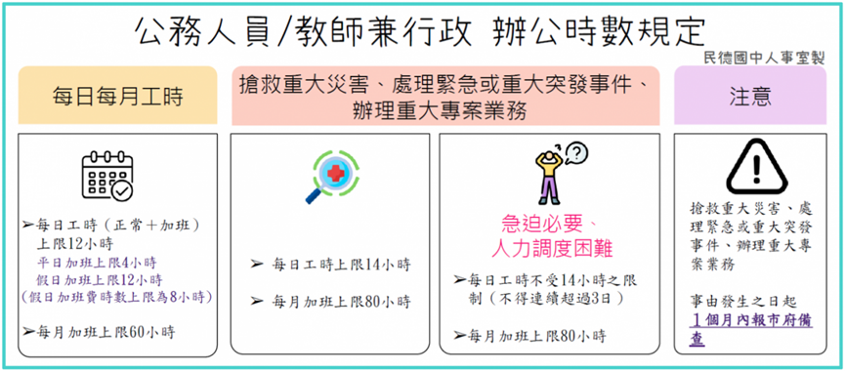
勤休制度宣導
公正國中
公館國小
•二、辦公時數規定

Slide 4
勤休制度宣導
公正國中
公館國小
三、補休期限：補休假期限應於加班後二年內補休完畢。
四、覈實加班、適時關懷
➢ 加班要件：經指派、法定辦公時數以外、執行職務。
➢ 請主管應覈實指派加班，並考量急迫、必要及合理性，應併同檢視同仁當月加班情形，加班後應給予適當之休息，並適時關懷，避免超時工作。
五、定期檢討勤休制度妥適性
➢ 檢討非必要勤務
➢ 業務流程簡化
➢資訊化或委外化

Slide 5
勤休制度宣導
公正國中
公館國小
六、勤休制度數位課程
行政院人事行政總處製作「113 年行政院與所屬中央及地方各機關（構）公務員勤休制度宣導課程」並置於「e 等公務園+學習平臺」，課程連結https://elearn.hrd.gov.tw/info/10035962，請本校公務人員完成學習時數，以落實同仁健康權之保障。
七、檢附「勤休新制相關規定及 Q&A」及相關事例供閱。

Slide 6
Thank You

